Slide 1
Habilidades auditivas y el desarrollo del lenguaje El rol de los padres
Ana Caballero, M.D., Au.D.
Utah State University, Logan, UT
24 de Abril, 2019
* Con agradecimientos especiales a Jeanette Smoot por su previa colaboración.
Notes:
Durante este seminario, hablaremos acerca del importante papel que juegan los padres en el desarrollo de las habilidades auditivas y del lenguaje de sus hijos. Vamos a aprender acerca de las vías auditivas al cerebro, el proceso paso a paso del aprendizaje del lenguaje, y de cómo nuestras rutinas diarias y el ambiente en casa se puede adaptar para promover este tipo de aprendizaje. Por favor, acompáñenos durante el seminario de este mes y contribuya a la conversación, comparta sus experiencias de éxito y prepárese para irse preparado a implementar las nuevas ideas aprendidas.

Slide 2
Objetivos de aprendizaje
Aprenderán acerca del sistema auditivo y de las diferentes formas de mantener la vía auditiva siempre abierta.
Establecerán un ambiente rico en experiencias auditivas en la casa, y establecer metas dentro de sus actividades cotidianas.
Entenderán la importancia de los estímulos sonoros y la jerarquía del desarrollo de las habilidades auditivas.
Notes:
Objetivos de aprendizaje:
Al final de esta sesión, los participantes:
Aprenderán acerca del sistema auditivo y de las diferentes formas de mantener la vía auditiva siempre abierta.
Establecerán un ambiente rico en experiencias auditivas en la casa, y a establecer metas dentro de sus actividades cotidianas.
Entenderán la importancia de los estímulos sonoros y la jerarquía del desarrollo de las habilidades auditivas.

Slide 3
“Muchos de ustedes han emigrado a este país a costa de un gran sacrificio, pero con la esperanza de crear una nueva vida. No se desanimen por cualquier reto o dificultades que se encuentren….Por favor no se sientan apenados de sus tradiciones….No olviden las lecciones aprendidas de sus abuelos y personas mayores, que son lo que pueden traer para enriquecer la vida de esta tierra Americana” (Papa Francisco, 2015)
Many of you have immigrated to this country at great personal cost, but in the hope of building a new life. Do not be discouraged by whatever challenges and hardships you face….Please do not be ashamed of your traditions...Do not forget the lessons you learned from your elders, which are something you can bring to enrich the life of this American land. (Pope Francis, 2015)
Notes:
Antes de comenzar, quisiera compartir esta frase con todos ustedes…pues es una frase muy importate de recorder cuando estamos ayudanod a familias migrantes con hijos con perdida de audicion o cualquier otra discapacidad.

Slide 4
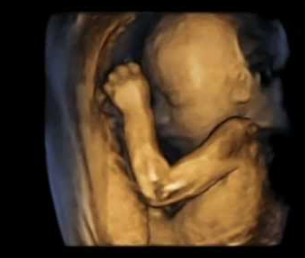
El desarrollo auditivo inicia muy TEMPRANO en la vida
Nuestro sistema auditivo esta completamente desarrollado y funcionando alrededor de las 25 semanas de gestación.
El cerebro puede recibir información auditiva y empezar a hacer conexiones importantes con el sonido antes del nacimiento.

Slide 5
Desarrollo del cerebro en los primeros años de vida
“Periodo crítico” para la adquisición del lenguaje = cuando se desarrollan las facultades neurológicas (del cerebro) que permiten aprender el lenguaje, si se dan ciertas condiciones internas y/o externas relacionadas con el desarrollo del lenguaje.
La interacción humana es indispensable.
https://rv2010.files.wordpress.com/2012/08/areas-cerebrales.jpg
Notes:
Eric Heinz Lenneberg (1921 – 1975), lingüista y neurólogo, pionero en las ideas de la adquisición del lenguaje y la psicología cognitiva, notó que después de la pubertad el cerebro pierde plasticidad, ya que sus funciones especiales se vuelven permanentes, por tanto, como dice Lenneberg, si el lenguaje no se aprende antes de esta etapa (la pubertad), nunca formará parte de las funciones cerebrales. Existen algunos casos de niños que han sufrido un severo aislamiento, como por ejemplo Gennie, y su desarrollo se retrasó en todas las áreas: cognoscitivas, sociales y lingüísticas.

Slide 6
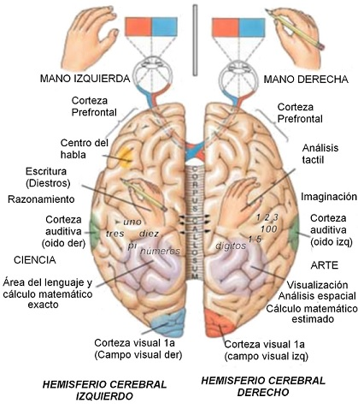
El desarrollo cerebral en los primeros años de vida se va estructurando según la incorporación de nuevas experiencias.
Existen 3 elementos importantes:
Periodos sensibles y su relación con la organización cerebral.
Plasticidad cerebral (capacidad de cambiar como resultado de la experiencia) y su relevancia en el aprendizaje.
Ambientes enriquecidos que influyen en el aprendizaje.
https://rv2010.files.wordpress.com/2012/08/areas-cerebrales.jpg

Slide 7
El Cerebro y el Aprendizaje
https://rv2010.files.wordpress.com/2012/08/areas-cerebrales.jpg

Slide 8
Todo tiene como base el cerebro
Así como todos los estímulos sensoriales, la audición sucede en el cerebro.
La Dra. Carol Flexer nos exhorta a que “pensemos en la pérdida de audición como un problema en la puerta de entrada, porque los oídos son la puerta de entrada del cerebro”.
Video Clip:
https://www.youtube.com/watch?v=uTaYu5R45a4

Slide 9
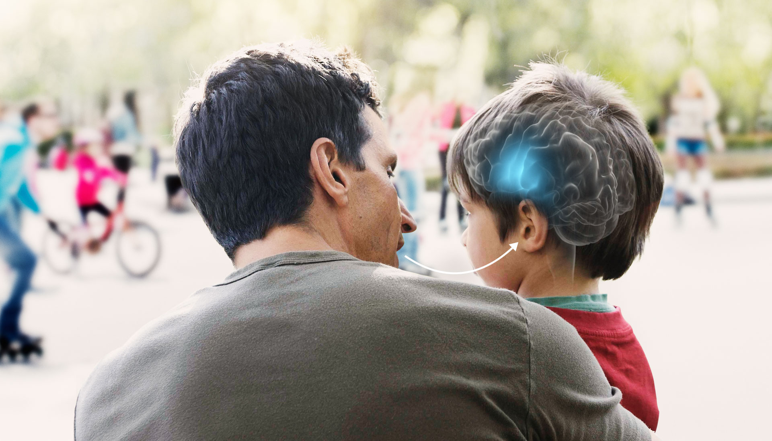
El lugar en el que los sonidos cobran sentido: EL CEREBRO
Durante los primeros años de vida, el desarrollo del cerebro es rápido y complejo, y cada nueva experiencia que el niño recibe a través de los sentidos crea nuevas conexiones y rutas neuronales.
La repetición es crucial para fortalecer estas rutas y, en el caso de la audición, repetir palabras y sonidos ayuda a que el cerebro del niño se desarrolle.

Slide 10
Todo tiene como base el cerebro
Video Clip:
https://youtu.be/VblkC0YuQGs
Notes:
En el caso de niños con pérdida auditiva, los sonidos no llegan al cerebro como debieran, por ello es importante tomar medidas destinadas a combatir esta deficiencia desde una temprana edad. El propósito de la tecnología presentada por dispositivos como los audífonos y los micrófonos inalámbricos, es suministrar correctamente al cerebro la información auditiva abriendo estas puertas de entrada bloqueadas. De este modo, consideramos que las tecnologías auditivas son dispositivos de apertura de puertas.

Slide 11
Este “portero” tiene un trabajo muy importante!
Este es el camino al cerebro
Audifonos, implantes cocleares o BAHA
Notes:
Estamos acostumbrados a pensar que oímos con nuestros oídos, pero de hecho, oímos con nuestro cerebro.¹ El oído es la estructura que captura el sonido sin procesar del entorno y lo dirige al cerebro, donde se procesa y se le da sentido a esta información auditiva. Como tal, nuestros oídos se pueden considerar "puertas de entrada" al cerebro, donde se produce realmente la audición.
Los niños que padecen pérdida auditiva tienen un problema con estas "puertas de entrada". Cualquier tipo de deficiencia, ya sea leve o profunda, unilateral o bilateral, significa que el sonido no puede atravesar la puerta de entrada del oído y llegar al cerebro como debiera.

Slide 12
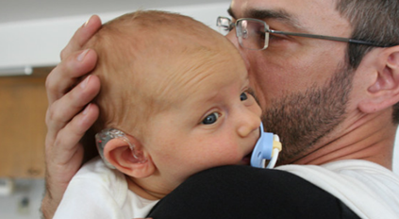
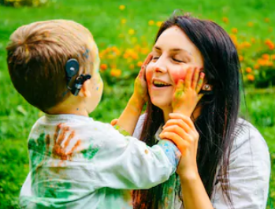
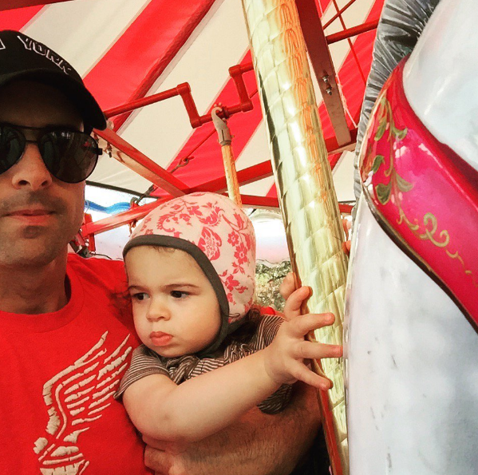
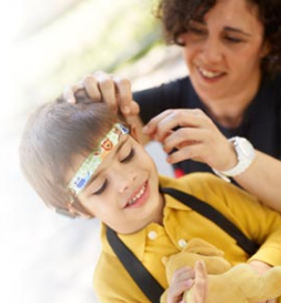
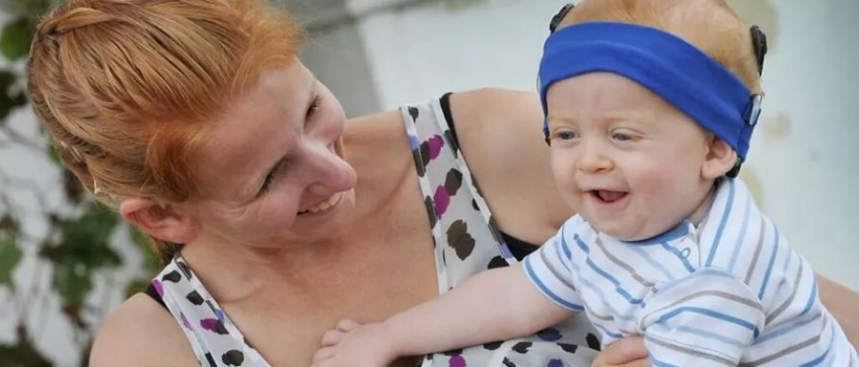
Los padres son los que se deben asegurar que el “portero” de sus hijos este en pie y trabajando todo el día.

Slide 13
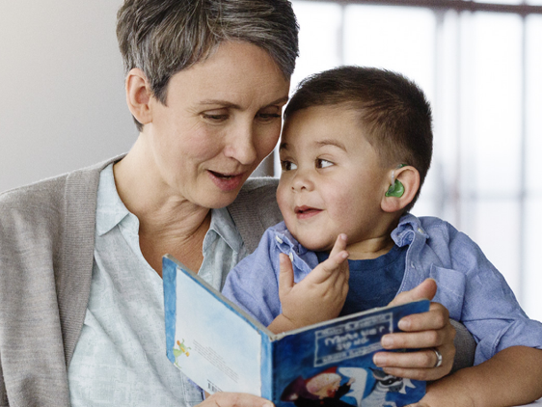
Educando a otros que cuidan a sus niños
Los padres pueden ayudar a sus familiares, personas que cuidan a sus niños mientras trabajan, o maestros a entender:
La necesidad de los niños de usar los dispositivos auditivos: audífonos, implantes cocleares, BAHAs – durante TODO EL DIA.
Enseñarles cómo poner o quitar apropiadamente los dispositivos auditivos.
Reparaciones básicas en caso los dispositivos auditivos no funcionen.
Limpieza y cuidado de los dispositivos auditivos.
Notes:
The people who spend significant amounts of time with your child (be that grandma, the baby sitter or a new teacher at school) may have a different comfort level with your child’s devices. Usually this is a lack of education and direct instruction on how to handle them. They may be worried about hurting the child or damaging an expensive device. Taking time to teach them can have a big impact. Consider the hours of listening experience lost if the devices are off when the child is with that care taker. If they really understand that the devices are important for your child and they feel capable of managing their proper use, your child benefits. Having a written reference for them to refer back to is a good idea. Most manufacturers also have resources available, or information you could adapt to a succinct guide.

Slide 14
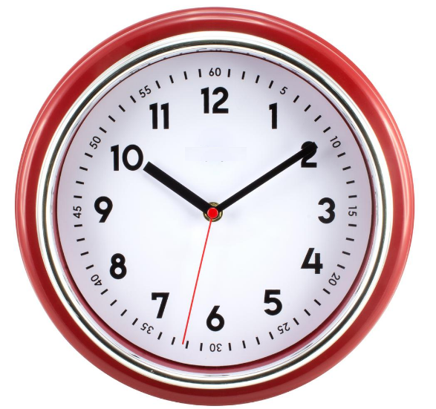
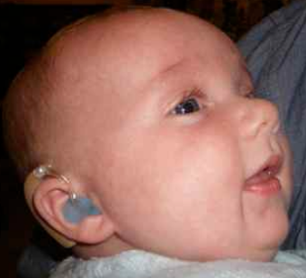
El tiempo de audición es valioso para el desarrollo del cerebro.
El caso de Juanito
Si Juanito usa sus dispositivos de audición que le permiten acceso completo de audición durante 10 horas al día, va a obtener 3,650 horas de experiencia auditiva en un año.
El caso de Luisito
Luisito usando sus dispositivos de audición durante 3 horas al día, va a obtener 1,095 horas de experiencia auditiva en un año.
A Luisito le tomará alrededor de 3 años para obtener la experiencia auditiva que ha logrado Juanito.
Notes:
Literally every minute counts when it comes to brain development. Keeping the devices on a wiggly baby can be a challenge, but it is worth the effort to give them full auditory access.

Slide 15
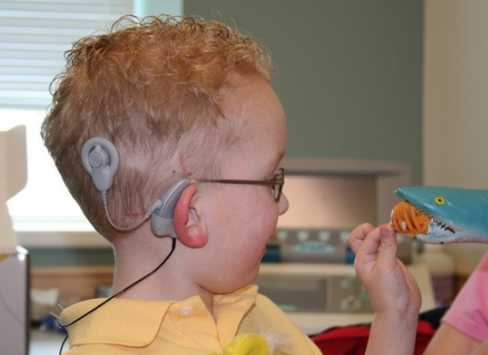
Las horas se SUMAN – niños pequeños y edad pre escolar.
El caso de Valentina:
Valentina usa sus dispositivos auditivos durante 12 horas al día, que le permiten acceso completo a los sonidos que la rodean, esto significa que tendrá en un año - 4,380 horas de experiencia auditiva en un año.
El caso de Olivia:
Olivia usa sus audífonos solamente mientras está en la escuela (3 horas al día, 180 días, y no los usa durante el verano). Olivia tendrá solamente 540 horas de experiencia auditiva en un año.
Notes:
The first five years of life are a crucial time for brain development. This is time we cannot get back. The brain simply cannot wait.

Slide 16
Aprendizaje Incidental
Como niños, “recogemos” la mayoría del vocabulario y de las estructuras gramaticales al oírlas escuchar una y otra vez en nuestro ambiente/casa/hogar.
Al asegurarse que los niños están usando sus dispositivos de amplificación DURANTE TODAS LAS HORAS QUE ESTAN DESPIERTOS aumentan sus oportunidades de aprender a través de las experiencias diarias – aprendizaje incidental.
Notes:
Whether it’s on the playground or around your family dinner table, children can “soak up” words, grammatical structure, and social customs just through exposure in daily life. One comical but undeniable example of this is when kids surprise adults by using words that nobody has ever deliberately taught them…including some language that is not appropriate for school. But hey, they retained a new word and used it in context, so part of me is impressed even if the new vocabulary is a four letter word. ☺

Slide 17
Establecer un buen ambiente de sonido
En la casa, en la escuela, mientras juega, este pendiente de:
La distancia
Ruido de fondo
Eco o reverberación
Notes:
Distance from the sound
Loudness and pitch of sound, as well as the distance from the sound, are all important in our ability to hear. Children with a hearing loss will have a reduced hearing range. Your child may have difficulty understanding what you are saying when you are talking from a distance. Fortunately, much of our communication with young babies is done at close range - they are usually only an arms length away as we cuddle, play and attend to their needs. You do need to be aware of the impact of distance on your growing child's listening ability. When you call from the next room for your child to put away the toys and they do not do it, they may not have heard your request. This is one of the dilemmas of being the parent of a child with a hearing loss - have they not done it because they couldn't hear properly or are they being disobedient?
Background noise
We all know the experience of trying to make out what someone is saying to us in a bar or a rock concert. We know the person is talking to us and we can probably catch a few words and get the gist of the conversation. We probably know something about the topic and can use our knowledge and experience to understand what is being said. And we are hearing with two ears. Background noise is a problem for all children and anyone with a hearing loss. Young children are unable to "predict from context." They have limited vocabulary and experience and can't fill in the missing pieces as adults can. For children with normal hearing, their ability to understand sentences in noisy environments does improve through the early childhood years. They reach adult levels of speech understanding in noise in their teens. Children and adults with a hearing loss will always find background noise challenging. What can you do? Homes with young children are noisy places. It is part of the fun of having children! But there are times when limiting the background noise can make it a lot easier for your child with UHL to learn and understand what is being said.
Read to your child in a quiet environment and make sure their hearing ear is closest to you.
Turn off the TV/radio/music at mealtimes. Sit at the table together and chat.
Vacuum cleaners, washing machines and lawn mowers all make it very difficult for your child to understand what you are saying to them. Be aware of this if you are giving them instructions or warning them about something.
Families spend a lot of time in the car and these can also be difficult listening environments for the child with UHL.
If you are chatting to your kids in the car, turn off the radio and wind up the windows. Your child with UHL should be sitting with their ear with the hearing loss closest to the window.
If you are listening to music or a talking book, wind up the windows.
Reverberation
Reverberation is the persistence of sound in a room after the original sound has stopped - like an echo. A room with 'good acoustics' is designed to reduce reverberation and makes it easier for understanding speech. Reverberation time depends mainly on the size of a room or space and the surface materials used in the room. An empty bedroom with wooden floors has a longer reverberation time than when the room has carpet, furniture and curtains. What can you do at home? Reverberation is usually more of a problem for children in the classroom than at home. However, contemporary homes with open plan living, timber floors and blinds on the windows are not the easiest listening environments for anyone with a hearing loss. Soft furnishings that absorb sound will reduce reverberation and make listening and understanding easier at home.
Carpets are better than hard floors
Curtains are better than bare windows or blinds

Slide 18
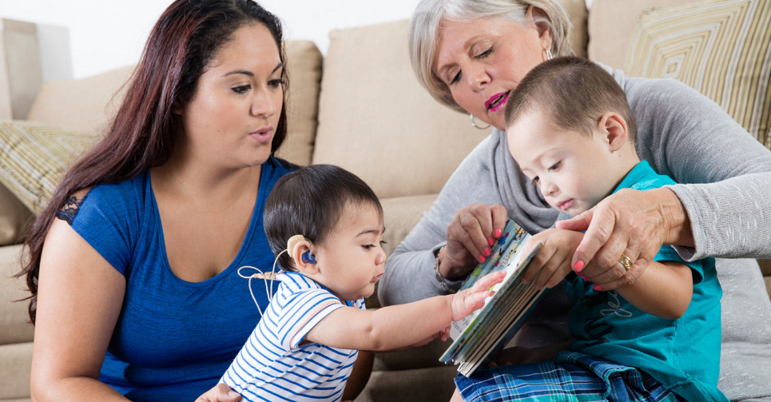
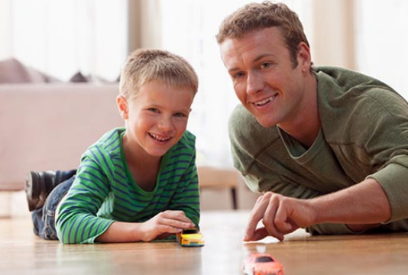
Distancia de la fuente del sonido
Manténgase cerca de los niños mientras se están comunicando (es mas fácil con los bebés).
La regla de 6 dB→ cada vez que corta la distancia por mitad, hay un aumento de 6 dB en el volumen que le llega al niño.
Siéntese junto al niño durante los tiempos de comida
Compartan libros mientras se sientan juntos.
Bajen al nivel del niño para hablar y jugar con ellos.

Slide 19
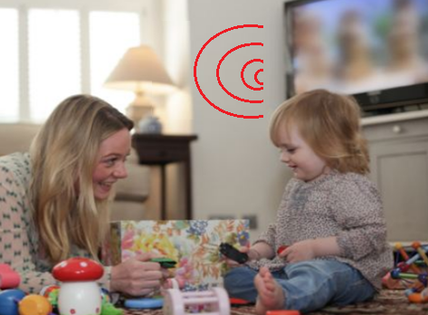
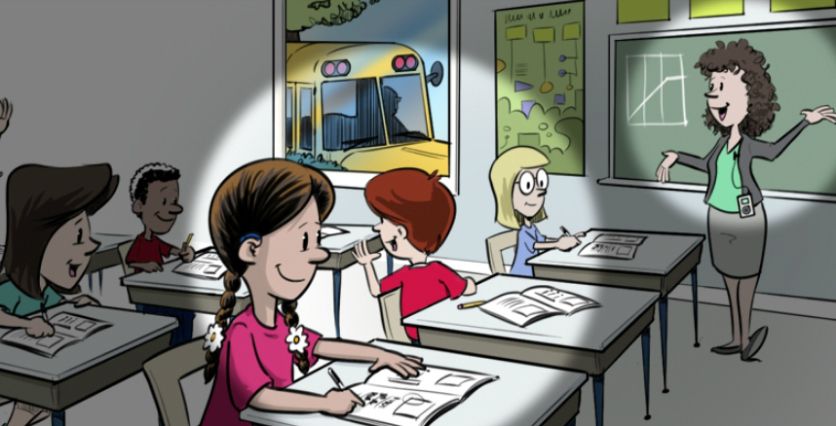
Ruido de fondo
En lo posible, elimine los sonidos alrededor de la casa que puedan competir con su voz, dispositivos como: la TV, el radio, los ventiladores, etc.
Hable con su audióloga acerca de un sistema FM personal para lugares muy ruidosos (incluyendo en la casa).

Slide 20
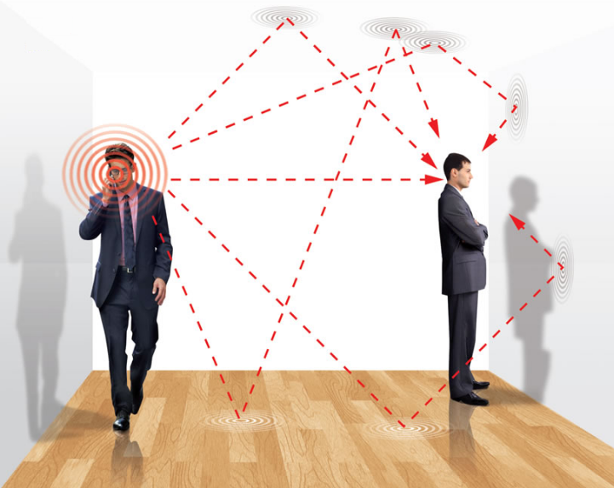
Reverberación o eco de fondo
Usualmente es un problema mas grande en áreas grandes cerradas (cafetería, gimnasio, iglesia, aeropuerto)
Cuartos grandes y abiertos
Las carpetas son mejores para evitar el eco que los pisos de madera o duros
Las cortinas son mejores que las ventanas solas o las persianas
Notes:
Think of how it sounds when you walk into a gym, or a racket ball court, or a pool….there are some many surfaces for sound to bounce off . It can be hard to hear and the distracting sound sources may not even be that physically close to you, but still a problem. School cafeterias, hallways and classrooms can be problematic for these reasons. Contemporary homes with open floor plans are prone to more reverberation. You can reduce reverberation. Soft furnishings that absorb sound and make listening and understanding easier at home Carpets are better than hard floors to reduce reverberation
Curtains are preferred over bare windows or blinds

Slide 21
¿Qué habilidad se desarrollan primero?
Aprenda la jerarquía de las habilidades auditivas que usan sus proveedores de servicios.
Los padres tendrán que presentar estos materiales a sus terapistas de lenguaje o proveedores de intervención temprana si no han tenido entrenamiento especializado.
Conocer el orden en el que aparecen las habilidades auditivas les ayudará a los padres a enfocar sus esfuerzos y expectativas en las áreas apropiadas.
Notes:
Now that we’ve taken steps to ensure consistent auditory access, let’s talk about the types of skills we would expect to develop first, next and last. Like the blue print for a house, we don’t want to try to build walls until the foundation is in place.

Slide 22
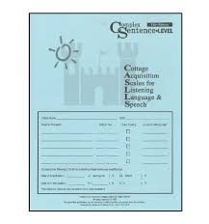
Jerarquía de las habilidades auditivas
Guía de aprendizaje auditivo
Lista de las habilidades auditivas
Escalas integradas del desarrollo
Cottage Acquisition Scales for Listening and Spoken Language
*Ver los manuales
Notes:
This is not an exhaustive list, but there are several detailed “yard sticks” of auditory growth and development. Many go by expected skills for chronological age. Some are divided by “listening age” or the time since the child had consistent auditory access.

Slide 23
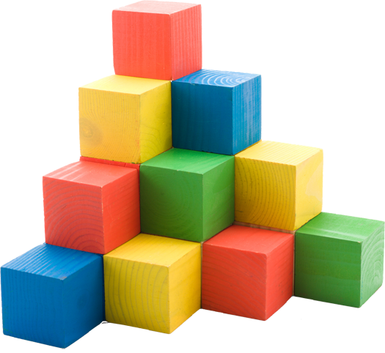
Jerarquía o etapas del desarrollo auditivo “Aprender a escuchar es un proceso”
4) Comprensión
3) Identificación
2) Discriminación
1) Detección
http://www.speech4hearing.com/the-auditory-hierarchy-listening-from-the-beginning/
Notes:
While it would be amazing if a child could begin to comprehend what is being said right away after being aided or implanted, it doesn’t work that way. According to Erber* (1984) there is a process to auditory (re)habilitation which includes 4 steps: detection, discrimination, identification, and comprehension. The key to making progress is working on listening throughout the day and helping your child to move through the stages. Remember these stages are not stages of language development, but rather of listening development and require the child to complete these tasks using audition alone.

Slide 24
Detección
La habilidad de oír la presencia o ausencia del sonido.
Las respuestas espontaneas incluyen la presencia de cambios físico inmediatos que se observan tras la presencia de un sonido en el ambiente.
Ejemplos: pausar, sonreír, movimiento de ojos o de la cabeza, balbuceo
Las respuestas condicionadas se deben enseñar y requieren acciones especificas tras la presencia del sonido.
Ejemplos: tirar un cubo o bloque en un contenedor, apilar anillos, presionar un botón para que la imagen de la pantalla cambie.
Notes:
Detection is exactly what it sounds like. The ability to hear the presence or absence of sound. The child is expected to express if he/she hears or doesn’t hear a sound or speech. At the very early stages, this may be alerting to a noisemaker, environmental sound, or voice.
This is the stage when your child is having new listening experiences daily and it is your job to have him understand that so many things make sound in this world.
Point out sounds in the environment all day
Go on listening walks drawing attention to all of the things around you that you hear (i.e. clock ticking, refrigerator humming, birds chirping, etc…)

Slide 25
Discriminación
La habilidad de oír y diferenciar cuando los sonidos son iguales o diferentes
Es la habilidad de percibir similitudes y diferencias entre dos o mas sonidos del habla.
El niño aprenderá a responder de diferente forma a diferentes sonidos/palabras.
Ejemplos: Cuando los niños oyen canciones infantiles que ellos reconocen como: “La araña Itsy Bitsy”, “Las llantas en el bus”, ellos intentaran las acciones que se asocian a esas canciones.
Notes:
When a child has demonstrated that she hears a sound, that doesn’t necessarily mean that she hears it differently than other sounds. Before understanding or attaching meaning to a sound, a child must be able to hear that two sounds are different.
At this level of listening, a child is able to hear and tell when sounds are the same or different. For example, when two sounds are presented (drum/bell or “ah” vs “oh”) the child expresses that they are the same or different.
Of course, the concept of same/different is not an easy concept to learn. It is likely that, for the youngest child, these are vocabulary concepts that he doesn’t even yet possess. So, at the very early stages of listening, how can we tell if he is discriminating? In the beginning, the child begins to recognize a sound that is very familiar in the environment (i.e. dog barking, telephone ringing). Then the next time the child hears a sound, he may think it’s the same object, thus not discriminating between the two sounds. Once discrimination skills have set in and he is hearing sounds as different, he might look quizzically at you when he hears the unknown sound, meaning “I know that’s not the phone, but what is it?”

Slide 26
Identificación
La habilidad de oír y entender exactamente lo que se está oyendo
Es la habilidad darle un nombre a un objeto, al repetir, apuntar o escribir lo que ha escuchado.
Ejemplos:
Actividades en donde su niño pueda escuchar y entender palabras individuales.
La Prueba de los Sonidos Ling, es un buen ejercicio para que el niño pueda identificar lo que esta oyendo.
.
Notes:
At this stage, the child not only detects your voice, discriminates between things that are the same or different, but begins to understand exactly what he is hearing. The child attaches meaning to a sound by identifying what object is making the sound or attaches a word to a picture/object. Given a verbal label, the child will be able to select the correct picture from an array of pictures.
What to do at this stage
Play games where your child has to listen to and understand single words. You might send them on a treasure hunt looking for the items you label.
For the child who has had language (verbal or sign) prior to working on this stage of audition, you can use words that differ in syllable number, which will make identification easier. For example “pear” vs. “watermelon”

Slide 27
Comprensión
La habilidad de oír y entender oraciones y conversaciones, usando solamente su audición.
Habilidad de entender el significado del habla.
Ejemplos: responder a preguntas, seguir indicaciones, reestructurar lo que oye o participar en una conversación.
La respuesta del niño es diferente a lo que su compañero de conversación le ha dicho (no solo repite)
Ejemplos:
Padre—“Mira al perrito!” Niño—“Está pequeño”
Padre—“¿Qué necesitas?” Niño—“Más jugo”
Se requiere que el niño tenga memoria auditiva para seguir la secuencia
Habilidad para escuchar y poner atención aun con presencia de ruido de fondo
Usted debe mantenerse hablando, introduciendo nuevo vocabulario y frases, para ayudar a que el niño pueda comprender mejor.
Narrar las rutinas, y las cosas que hace en casa todos los días.
Notes:
This final level, is the point where the child begins to understand connected speech (sentences and conversation) using audition alone. She will be able to follow single and multi-step directions, answer simple questions and questions about stories he has heard, as well as participate in conversational exchanges. Once a child reaches this level of auditory development, you will likely be revisiting the previous levels with discrete listening work.
What to do at this stage
At this point, you need to keep talking, introducing new vocabulary and phrases, multiple meaning worlds, as well as idioms and figurative language.

Slide 28
Oportunidades diarias para practicar las habilidades en casa
Habilidad: Detectar la presencia o ausencia de sonido
Ubicación/Localidad: Escuchar música
Ejemplo:
Levante al niño y bailen al ritmo de la música, detenga/pause la música y pare de bailar, y señale a lo que acaba de pausar (“yo no lo oigo”), vuelva a encender la música y señale a lo que acaba de volver a sonar (“ahora si lo oigo”) y siga moviéndose/bailando al ritmo de la música. Repita, repita, repita.
Notes:
Opportunities to

Slide 29
Hablemos de su rutina diaria, sus metas, ejemplos…
Habilidad:
Lugar:
Ejemplos:

Slide 30
Importancia de hablarle a nuestros bebes y niños pequeños.
Los estudios demuestran que los niños necesitan escuchar alrededor de 21.000 palabras por día para garantizar que su vocabulario pueda desarrollarse a un ritmo adecuado.
La exposición al lenguaje desde el nacimiento hasta los tres años es crucial para su propio desarrollo lingüístico.
Sobre todo al principio, son los padres los que juegan el papel más importante en este proceso de aprendizaje y la televisión/teléfonos/tablets no es un buen sustituto.
Hart, B. & Risley, T. 2003

Slide 31
Edades y etapas del desarrollo del habla y lenguaje
Notes:
Es difícil saber qué esperar cuando se trata de criar a un niño –cada día es una nueva aventura con nuevos descubrimientos sobre su hijo y sí mismo. Cuando se trata del desarrollo del lenguaje, un niño comienza a adquirir las capacidades lingüísticas desde los primeros días de vida. Si bien pasen varios meses antes de decir sus primeras palabras, su exposición temprana al sonido crea las bases para su capacidad de comunicarse en el futuro. Los artículos en esta página proveen una cronología general del desarrollo lingüístico de un niño, qué buscar y qué hacer si no ve el desarrollo de estas habilidades en su hijo. Tenga en cuenta que cada niño adquiere estas habilidades a su propio ritmo, y esta guía es solamente para darle una idea de qué esperar. Si usted se preocupa que su hijo no esté desarrollando el lenguaje, tenga paciencia pero también confíe en su instinto y consulte con un pediatra, audiólogo u otorrinolaringólogo.

Slide 32
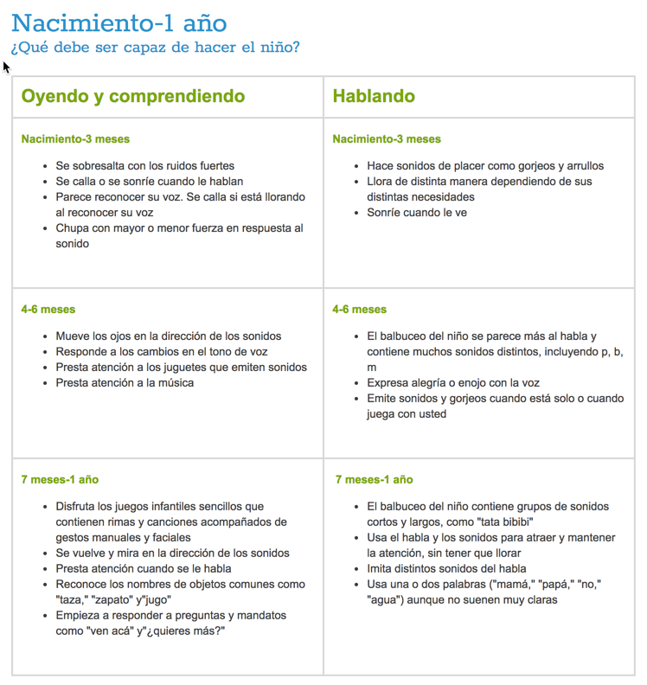
Nacimiento a 1 año
https://www.agbell.org/Tertiary.aspx?id=1215

Slide 33
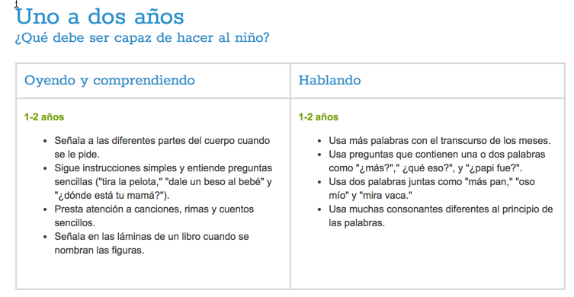
Hitos del desarrollo 1 a 2 años
https://www.agbell.org/Tertiary.aspx?id=1215
Notes:
¿Cómo puedo ayudar?
Hable durante las actividades y cuando salgan. Cuando saque al niño a caminar en el coche, por ejemplo, apunte a los objetos familiares (ej., los autos, los árboles, los pájaros) y nómbrelos. "Veo un perro. El perro dice 'guau'. Es un perro grande. Este perro es de color café."
Use expresiones sencillas pero gramaticalmente correctas que el niño pueda imitar.
Camine por la casa o por la habitación del niño mientras le enseñe los sonidos de los distintos objetos. Preséntele a "Tito Reloj," que dice "t-t-t-t." Escuchen el sonido del reloj. Este tipo de actividad ayuda al niño a darse cuenta de los sonidos que lo rodean y le ayudará cuando comience a aprender el sistema fónico en preescolar y kindergarten.
Jueguen a los sonidos también mientras lo baña. Esta es una oportunidad de estar cara a cara con él. Jueguen al "barquito Pablito", que dice "p-p-p-p." Deje que el niño sienta el aire que producen los sonidos. Soplen burbujas y hagan el sonido "b-b-b-b." Póngase la mano del niño en la garganta al imitar este sonido. Los motores de los juguetes pueden producir un estupendo sonido "rrr-rrr-rrr."
Ayude al niño a expandir su vocabulario. Por ejemplo, si el niño dice "camión" responda diciendo "¡Es verdad! Es un camión rojo y grande".
Continúe leyéndole al niño todos los días. Trate de hallar libros con ilustraciones grandes y una o dos palabras, o una frase u oración sencilla por página. Cuando le lea al niño, nombre y describa las ilustraciones de cada página.
Pida al niño que apunte a las ilustraciones que usted le describa.
Pida al niño que nombre las ilustraciones. Puede que al principio no le conteste. En ese caso nómbrele las ilustraciones. Un día le sorprenderá diciéndole el nombre de la ilustración.

Slide 34
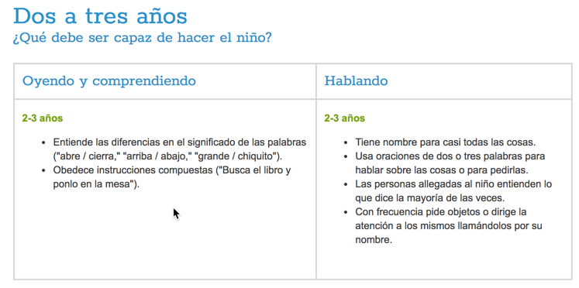
2 a 3 años
https://www.agbell.org/Tertiary.aspx?id=1215
Notes:
¿Cómo puedo ayudar?
Use lenguaje claro y sencillo que sea fácil de imitar.
Muestre al niño que se interesa por lo que dice al repetir sus palabras y añadir información adicional. Por ejemplo, si el niño dice "flor bonita", usted puede responder diciendo: "Sí, esa flor es muy bonita. Es de color rojo. Huele muy rico. ¿Quieres oler la flor?".
Demuestre al niño que para usted lo que él tenga que decir es muy importante al pedirle que repita lo que no pueda entender por completo. Por ejemplo, "Sé que quieres un bloque. Dime otra vez qué bloque quieres."
Ayude al niño a expandir su vocabulario. Introduzca nuevas palabras leyéndole libros que tengan una oración sencilla en cada página.
Nombre objetos y describa las ilustraciones del libro. Presente sinónimos para las palabras familiares (ej., mami, mujer, señora) y use el nuevo vocabulario en oraciones para ayudar al niño a aprender las palabras en su contexto.
Ponga objetos dentro de un cubo y pida al niño que los saque de uno en uno, diciendo cómo se llaman. Repita lo que el niño diga yañada información adicional: "Esto es un peine. Sara se peina el cabello". Saque los objetos del cubo y ayude al niño a agruparlos por categoría (ropa, alimentos, artículos para dibujar, etc.).
Recorte fotos de revistas viejas y haga un álbum de objetos familiares. Ayude al niño a pegar las fotos en el álbum. Practiquen a nombrar lo que ilustran las fotos, usando gestos y palabras para demostrar cómo usar los objetos.
Miren fotos de la familia e indiquen quién aparece en las mismas. Use frases y oraciones sencillas para describir lo que ilustran las fotos (ej., "Raúl nada en la piscina").
Escriba frases sencillas debajo de las fotos describiendo lo que ilustran. Por ejemplo, "Puedo nadar", o "Feliz cumpleaños, papi". El niño comenzará a entender que la lectura es la expression escrita del lenguaje oral.
Haga que el niño tome decisiones al contestar preguntas, en vez de hacer preguntas que pueda contestar simplemente con un "sí" o un "no". Por ejemplo, pregunte "¿Quieres un vaso de agua o un vaso deleche?" en vez de preguntar "¿Quieres leche?, ¿Quieres agua?". Asegúrese de esperar por la respuesta y aliente al niño cuando pueda comunicar con éxito lo que desea: "Gracias por decirle a mamita lo que quieres. Mamita te va a dar un vaso de leche".
Continúen cantando canciones, jugando juegos con las manos y los dedos ("Este cerdito fue al mercado...") y recitando rimas infantiles ("Ada, la desordenada"). Estos juegos y canciones enseñan al niño sobre los ritmos y sonidos del lenguaje.
Reafirme las destrezas de comprensión del lenguaje del niño jugando a "sí o no": "¿Eres una niña?, ¿Es eso una cebra?, ¿Tellamas Patricia?".

Slide 35
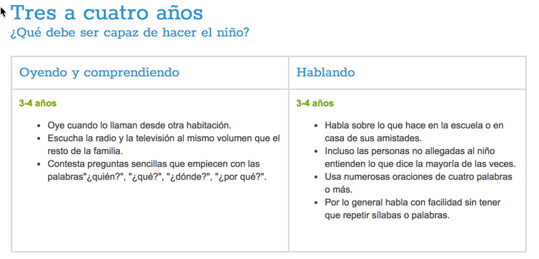
3 a 4 años
https://www.agbell.org/Tertiary.aspx?id=1215
Notes:
¿Cómo puedo ayudar?
Recorte fotos de catálogos viejos. Cree ilustraciones graciosas pegando partes de distintas fotos en composiciones absurdas. Por ejemplo, pegue una foto de un perro dentro de un auto como si el perro fuera conduciendo. Ayude al niño a explicar por qué la foto es absurda o graciosa.
Clasifique fotos y objetos en distintas categorías, pero haga la actividad más difícil al preguntarle al niño qué objeto no pertenece a la categoría dada. Por ejemplo, un bebé no pertenece a una categoría que muestre un perro, un gato y un ratón. Explique al niño que usted está de acuerdo con su respuesta porque el bebé no es un animal.
Aumente el vocabulario y la longitud de las expresiones del niño leyéndole, cantándole, recitando rimas y hablándole sobre qué hacen y dónde van.
Léale libros que tengan una trama sencilla y hablen sobre la secuencia de los sucesos. Ayude al niño a contar el cuento o actúenlo con accesorios y disfraces. Dígale cuál es su parte favorita del cuento y pregúntele cuál es la suya.
Miren fotos de la familia y pida al niño que describa lo que sucede en cada una.
Practique las destrezas de compresión haciéndole preguntas. Sugiérale al niño que trate de jugarle bromas con sus propias preguntas. Haga el juego más divertido haciéndole creer al niño que usted no puede contestar algunas de sus preguntas porque son demasiado difíciles.
Ayude al niño a practicar sus destrezas de comunicación social y de narración al "actuar" escenas típicas de la vida diaria (ej., cocinar, prepararse para dormir, ir al médico) usando una casa de muñecas y sus accesorios. Practique el mismo tipo de actividad cuando jueguen a disfrazarse. Como de costumbre, pida al niño que repita si no entiende usted por completo lo que haya dicho. Esto demuestra al niño que lo que él diga tiene importancia.

Slide 36
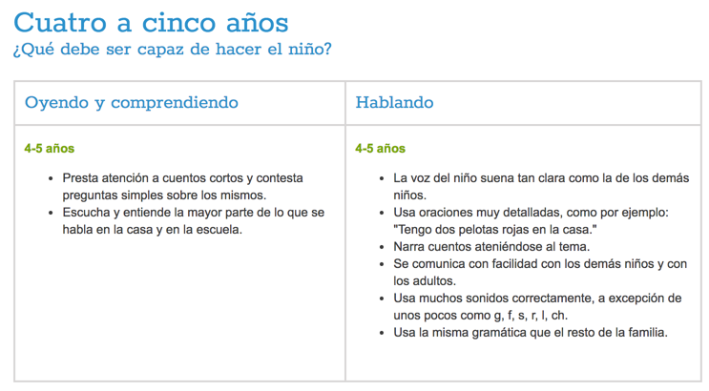
4 a 5 años
https://www.agbell.org/Tertiary.aspx?id=1215
Notes:
¿Cómo puedo ayudar?
Hablen sobre los conceptos de las relaciones espaciales (primero, medio, último; derecha, izquierda) y de los opuestos (arriba y abajo, grande y pequeño).
Presente descripciones o pistas y pida al niño que identifique lo descrito.
Practiquen la creación y clasificación de categorías (frutas, muebles, formas geométricas).
Siga las instrucciones del niño a medida que éste le explique como hacer algo.
Preste completa atención al niño cuando esté hablando, y reconozca, aliente y alabe sus esfuerzos. Antes de dirigirse al niño, asegúrese de que le esté prestando total atención. Haga una pausa después de hablar para permitirle responder a lo que usted le haya dicho.
Ayude al niño a expandir su vocabulario. Presente definiciones para nuevas palabras y úselas en el contexto apropiado: "Este vehículo va por la autopista. Es un auto. El ómnibus es otro tipo de vehículo. El tren y el avión son también vehículos."
Anime al niño a pedir explicación si no entiende el significado de una palabra.
Indique cosas que sean iguales o diferentes. Juegue con el niño incorporando estos conceptos que escuchará más tarde en la escuela al preparase para la lectura.
Clasifiquen en categorías. Luego traten de clasificar los objetos utilizando diferencias más sutiles (ej., rocas que son lisas y rocas que son ásperas, pesadas y livianas, grandes y pequeñas). Una vez más, pida al niño que identifique el objeto que no pertenezca a una categoría dada, pero esta vez pídale que explique por qué no pertenece a dicha categoría.
Ayude al niño a expandir sus destrezas de comunicación social y de narración (contar cuentos) al representar distintos personajes y situaciones. Jueguen a las casitas, al médico y a la tienda usando el diálogo, los accesorios y los disfraces apropiados a la situación. Hagan lo mismo con una casa de muñecas y sus accesorios, imitando distintas escenas de la vida diaria y haciendo hablar a las muñecas.
Lean cuentos con tramas sencillas. Ayude al niño a predecir lo que pasará a continuación en el cuento. Hagan representaciones y teatros de títeres ilustrando los cuentos. Pida al niño que dibuje una escena del cuento, o su parte favorita. Pueden hacer lo mismo con videos y programas de televisión, ya que también tienen argumento. Pregunte "quién, qué, cuándo, dónde y por qué" y preste atención a las respuestas.
Ayude al niño a expandir sus destrezas de comprensión y expresión del lenguaje jugando a "Veo, veo":" Veo algo redondo en la pared que se usa para decir la hora." Después que el niño adivine lo que haya descrito, pídale que proporcione pistas sobre algo que él vea para que usted pueda adivinar.
Dé al niño instrucciones de dos pasos (ej., "Busca tus zapatos y póntelos"). Anímelo a explicar cómo ha hecho algo. Por ejemplo, pídale que explique cómo ha hecho una estructura con bloques "Lego". Cuando jueguen al médico, pídale que explique cómo ha hecho el chequeo del bebé. Ilustre y escriba lo que el niño vaya contando. Así, éste pronto comprenderá el impacto de la narración y de la escritura.
Jueguen juegos de mesa apropiados a la edad del niño, como "Candyland" o "Chutes and Ladders".
Comente las actividades diarias con el niño y pídale que le ayude a planificarlas. Por ejemplo, pídale que haga una lista para el mercado, o que le ayude a planificar su fiesta de cumpleaños. Pregúntele su opinión: "¿Qué crees que debemos comprarle a tu primo para su cumpleaños?, ¿Qué frutas compramos en el mercado?".

Slide 37
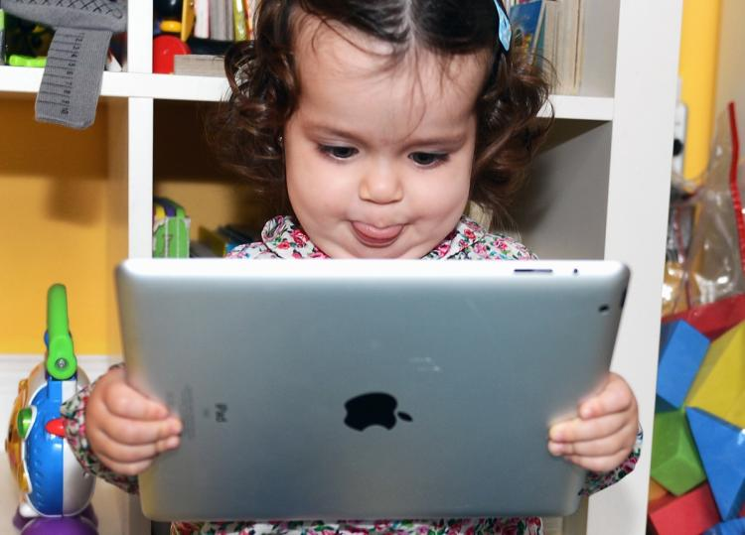
Importancia de hablarle a nuestros bebes y niños pequeños.
La Academia Americana de Pediatría recomienda que ningún niño menor de dos años de edad vea la televisión o utilice ningún dispositivo tecnológico.
Video: https://youtu.be/mKp8Ao-XdRk
Hart, B. & Risley, T. 2003

Slide 38
Recursos GRATIS online
RESOURCE AND WEBSITE (free with registration or download) | ACCESS | AGE RANGE
Baby Beats: For families with children experiencing hearing loss, BabyBeats from Advanced Bionics is a motivating, fun program to foster listening and communication development in natural settings, both before and after using hearing aids or receiving cochlear implants. | CD/Paper App via Apple or GooglePlay | Infant-Toddler
https://advancedbionics.com/nz/en/campaign/babybeats.html
Communication corner: Resources to improve listening, encourage conversations, and instill confidence so that you can achieve your best | Website Paper | Infant-Toddler School Age Tween-Teen Adult
https://www.cochlear.com/us/communication-corner

Slide 39
Recursos GRATIS online
RESOURCE AND WEBSITE (free with registration or download) | ACCESS | AGE RANGE
The Listening Room: A host of free, fun activities and resources to support the development of speech, language, and listening skills in people of all ages with a hearing loss. The Listening Room features three sections with content created specifically for their respective age groups: Infants & Toddlers, Kids, and Teens & Adults. | Website | Infant-Toddler School Age Tween-Teen Adult
https://thelisteningroom.com/en/
Sound Scape: Provides various games are designed to help you test and hone your listening skills. There are different interactive listening activities designed for various age groups. | Website | Infant-Toddler School Age Tween-Teen Adult
https://www.medel.com/us/soundscape/

Slide 40
Recursos GRATIS online
RESOURCE AND WEBSITE (free with registration or download) | ACCESS | AGE RANGE
Angel Sound: This is an interactive auditory training and hearing assessment program that lets you take control of your listening rehabilitation independently through a series of self-paced modules that cover different aspects of the listening process. The level of difficulty is automatically adjusted to match your developing listening skills. | Website App via Apple | Infant-Toddler School Age Tween-Teen Adult
http://angelsound.tigerspeech.com/angelsound_about.html
Sound Success: Advanced Bionics Sound Success was created to enable people with a hearing loss to work independently to get optimal benefit from their hearing aids or cochlear implants. It focuses on building your confidence and skills to speech-read (lip-read) and follow speech without speech-reading cues. | Website | Adult
http://www.absoundsuccess.com/

Slide 41
Referencias adicionales y créditos por la imágenes
John Tracy Clinic https://www.jtc.org/babys-first-hearing-aid/
Alexander Graham Bell Association http://www.agbell.org
Aussie Deaf Kids https://www.aussiedeafkids.org.au/surgery-for-a-cochlear-implant.html
Be Hear Now https://twitter.com/behearnow1
Shutter Stock https://www.shutterstock.com/search/child+hearing+aid?studio=1
Elizabeth Rosenzweig www.auditoryverbaltherapy.net
Ear Community https://earcommunity.org
Center for Hearing and Communication http://chchearing.org/
Sunshine Cottage https://www.sunshinecottage.org
Cochlear https://www.webmd.com/parenting
https://www.familyeducation.com
http://recipegeek.com
https://www.oticon.com
https://www.healthyhearing.com
https://successforkidswithhearingloss.com

Slide 42
Para preguntas o solicitar materiales
Notes:
If you have questions, or would like to request materials presented/used during today’s session, please feel free to visit our website, and under the section CONTACT US, we will be glad to respond to any inquires you might have.
Thank you!

Slide 43
Para preguntas o solicitar materiales
Sitio web – “Oír para Aprender”
Contáctanos
Notes:
Si tienen preguntas o les gustaria solicitar materiales presentados ahora, pueden contactarnos a traves del sitio web Oir Para Aprender – CONTACTANOS.
Muchas gracias por su atencion el dia de ahora!

